Slide 1
ARTKadémia “Akadémia umenia a remesiel”

Slide 2
Modul 4.2. VEDENIE A RIADENIE TÍMU
This Project has been funded with support from the European Commission. This publication reflects the views only of the author, and the Commission cannot be held responsible for any use which may be made of the information contained therein.

Slide 3
ČASŤ 1. EFEKTÍVNY LÍDER A JEHO/JEJ VLASTNOSTI
This Project has been funded with support from the European Commission. This publication reflects the views only of the author, and the Commission cannot be held responsible for any use which may be made of the information contained therein.

Slide 4
Líder a Manažér – sú rovnakí?
ČASŤ 1. EFEKTÍVNY LÍDER A JEHO / JEJ VLASTNOSTI
Lídri
Motivujte a inšpirujte ľudí, posilňujte ich a povzbudzujte - veďte ľudí
Manažéri
Zabezpečte implementáciu vízie a dosahovanie cieľov
- riaďte prácu
Riadenie tímu sa týka techník, procesov a nástrojov na organizovanie a koordináciu skupiny jednotlivcov, ktorí pracujú na dosiahnutí určitého spoločného cieľa.
Vedenie je o zmapovaní miesta, kam musíte ísť pre „víťazstvo“ ako tím alebo organizácia; a je dynamické, vzrušujúce a inšpirujúce.
This Project has been funded with support from the European Commission. This publication reflects the views only of the author, and the Commission cannot be held responsible for any use which may be made of the information contained therein.

Slide 5
Čo znamená emočná inteligencia?
ČASŤ 1. EFEKTÍVNY LÍDER A JEHO / JEJ VLASTNOSTI
Osobná spôsobilosť Zameriava sa na vašu osobnosť | Seba-poznanie Vaša schopnosť uvedomiť si a ovládať vaše emócie a správanie Seba-regulácia Schopnosť pozitívne nasmerovať vlastné emócie a správanie, zostať flexibilný
Sociálna kompetencia Vaša schopnosť porozumieť náladám, správaniu a motívom ostatných ľudí na zlepšenie vzťahov | Sociálne povedomie / empatia Vaša schopnosť pochopiť emócie a motiváciu iných ľudí Riadenie vzťahov Vaša schopnosť využiť vaše povedomie na úspešné riadenie interakcií
This Project has been funded with support from the European Commission. This publication reflects the views only of the author, and the Commission cannot be held responsible for any use which may be made of the information contained therein.

Slide 6
ČASŤ 2. ŠTÝLY VEDENIA
This Project has been funded with support from the European Commission. This publication reflects the views only of the author, and the Commission cannot be held responsible for any use which may be made of the information contained therein.

Slide 7
Hlavné prístupy k vedeniu
ČASŤ 2. ŠTÝLY VEDENIA
Prístup z hľadiska vlastností
lídri sa rodia, netvoria sa a líderstvo sa skladá z určitých zdedených osobnostných znakov alebo.
Obmedzenie: Nie je žiadna záruka, že osoba, ktorá sa vyznačuje takýmito vlastnosťami, sa aj stane efektívnym lídrom.
Behaviorálny prístup
Líderstvo môže naučiť a rozvíjať. Zameriava sa na zodpovednosti, funkcie lídra a na povahu skupiny. Lídri zvyčajne zaujímajú o úlohu alebo o ľudí.
Behaviorálny prístup sa zameriava na správanie sa ľudí na vedúcich pozíciách, dôležitosť štýlu vedenia a ako ovplyvňuje výkonnosť skupiny.
This Project has been funded with support from the European Commission. This publication reflects the views only of the author, and the Commission cannot be held responsible for any use which may be made of the information contained therein.

Slide 8
Klasické štýly vedenia podľa Kurta Lewina
ČASŤ 2. ŠTÝLY VEDENIA
Autoritársky – Autokratický štýl
Lídri stanovujú ciele, termíny a metódy, pričom sa sami rozhodujú len s malými konzultáciami s ostatnými.
Participatívny – Demokratický štýl
Líder vyjadruje svoje priority a hodnoty pri stanovovaní cieľov a rozhodovaní, zúčastňuje sa však aj na práci skupiny a prijíma rady a návrhy od kolegov. Líder však robí konečné rozhodnutie.
Delegačný – Štýl Laissez-Faire (z franc. bezstarostná nedbanlivosť)
Líder odovzdá skupine zodpovednosť za výsledky. Umožní im stanoviť si ciele, rozhodnúť sa o pracovných metódach, definovať úlohy jednotlivcov a určiť si vlastné pracovné tempo.
This Project has been funded with support from the European Commission. This publication reflects the views only of the author, and the Commission cannot be held responsible for any use which may be made of the information contained therein.

Slide 9
Situačný prístup
ČASŤ 2. ŠTÝLY VEDENIA
Líder
charakter, hodnoty, skúsenosti, postoje a názory
Situácia
Povaha úlohy, organizačné premenné
Nasledov-níci
charakter, hodnoty, skúsenosti, postoje
Efektívni vodcovia vyberajú jednotlivé aspekty z rôznych štýlov vedenia, aby čo najlepšie vyhovovali ich potrebám.
Nie je jediný „najlepší“ štýl vedenia. Najúspešnejšími vodcami sú tí, ktorí prispôsobujú svoj štýl vedenia výkonnostnej pripravenosti (schopnosti a ochote) jednotlivca alebo skupiny, ktorú sa pokúšajú viesť alebo ovplyvňovať. Efektívne vedenie sa líši nielen v závislosti od osoby alebo skupiny, ktorá sa ovplyvňuje, ale závisí aj od úlohy, zamestnania alebo funkcie, ktoré je potrebné splniť.
Štýly vedenia
This Project has been funded with support from the European Commission. This publication reflects the views only of the author, and the Commission cannot be held responsible for any use which may be made of the information contained therein.

Slide 10
Transformační lídri
ČASŤ 2. ŠTÝLY VEDENIA
Transformačný prístup k líderstvu sa chápe ako taký, ktorý spôsobuje zmeny v spoločenských a individuálnych systémoch, nakoľko vytvára hodnotné a pozitívne zmeny v nasledovníkov s konečným cieľom rozvinúť týchto nasledovníkov do lídrov.
Niektoré citáty transformačných lídrov:
Edward Deming: “Zlý systém zakaždým porazí dobrého človeka.”
Peter Drucker: “Ak chcete niečo nové, musíte prestať robiť niečo staré.”
John D. Rockefeller: “Dobré vedenie spočíva v tom, že ukážete priemerným ľuďom, ako pracujú tí vynikajúci.”
This Project has been funded with support from the European Commission. This publication reflects the views only of the author, and the Commission cannot be held responsible for any use which may be made of the information contained therein.

Slide 11
ČASŤ 3. EFEKTÍVNA KOMUNIKÁCIA PRI VEDENÍ ĽUDÍ
This Project has been funded with support from the European Commission. This publication reflects the views only of the author, and the Commission cannot be held responsible for any use which may be made of the information contained therein.

Slide 12
Komunikačný proces
ČASŤ 3. EFEKTÍVNA KOMUNIKÁCIA PRI VEDENÍ ĽUDÍ
Myšlienka
Kódovanie
Dekódovanie
Myšlienka: Po prvé, informácia je v mysli odosielateľa. Môže to byť koncept, nápad, informácia alebo pocit.
Kódovanie: Ďalej sa prijímateľovi odošle správa v podobe slov alebo iných symbolov.
Dekódovanie: Nakoniec prijímateľ prekladá slová alebo symboly do koncepcie alebo informácie ktorým môže ako osoba porozumieť.
This Project has been funded with support from the European Commission. This publication reflects the views only of the author, and the Commission cannot be held responsible for any use which may be made of the information contained therein.

Slide 13
Formy komunikácie
ČASŤ 3. EFEKTÍVNA KOMUNIKÁCIA PRI VEDENÍ ĽUDÍ
Verbálna komunikácia spočíva v poskytovaní informácií prostredníctvom hovorených slov.
Neverbálna komunikácia je komunikáciou medzi ľuďmi prostredníctvom odosielania a prijímania signálov bez slov.
Neverbálna komunikácia zahŕňa oveľa viac než len reč tela.
Neverbálna komunikácia zahŕňa: vzhľad (šaty), zóny – vzdialenosť, výraz tváre (očný kontakt),
reč tela, dotyky, hlas (tón, intonácia, sila), dobré maniere.
Je tiež písomná komunikácia, ktorá je jednoducho sprostredkovaním informácií alebo pokynov prostredníctvom písaných slov.
Aby ste boli efektívnym lídrom, musíte plynule komunikovať pomocou všetkých foriem komunikácie!
This Project has been funded with support from the European Commission. This publication reflects the views only of the author, and the Commission cannot be held responsible for any use which may be made of the information contained therein.

Slide 14
Efektívna spätná väzba
ČASŤ 3. EFEKTÍVNA KOMUNIKÁCIA PRI VEDENÍ ĽUDÍ
Spätná väzba
Vyvážená
Jasná
Vlastná
Pravidelná
Konkrétna
Daná v správnom čase
Spätná väzba je dôležitá pri vedení ľudí, je kľúčová pri mentorskom vzťahu a plní veľmi dôležitú úlohu pri:
zlepšovaní seba-uvedomenia
zvyšovaní sebavedomia
zvyšovaní morálky
povzbudzovaní ľudí, aby sa učili
poskytovaní ubezpečenia
motivácii
zlepšovaní výkonu jednotlivca
Sendvičová technika
Technika KiSS
This Project has been funded with support from the European Commission. This publication reflects the views only of the author, and the Commission cannot be held responsible for any use which may be made of the information contained therein.

Slide 15
ČASŤ 4. BUDOVANIE A ROZVOJ TÍMU
This Project has been funded with support from the European Commission. This publication reflects the views only of the author, and the Commission cannot be held responsible for any use which may be made of the information contained therein.

Slide 16
Charakteristiky efektívneho tímu
ČASŤ 4. BUDOVANIE A ROZVOJ TÍMU
Tím je skupina jednotlivcov, ktorí navzájom spolupracujú pri dosahovaní spoločného cieľa.
Zdieľané hodnoty
Vzájomná dôvera
Inšpirujúca vízia a cieľ
Zručnosti potrebné pre vykonávanie úloh
Odmeny - uznanie za dosiahnutie cieľov
This Project has been funded with support from the European Commission. This publication reflects the views only of the author, and the Commission cannot be held responsible for any use which may be made of the information contained therein.

Slide 17
Model rozvoja tímu
ČASŤ 4. BUDOVANIE A ROZVOJ TÍMU
podľa Tuckmana ponúka základné vymedzenie etáp, ktorými tímy prechádzajú počas svojho životného cyklu
Formovanie
ľudia si začínajú ujasňovať vzájomné rozdiely a oceňovať silné stránky svojich kolegov
Podávanie optimálneho výkonu
Normovanie
Búrenie
tím sa formuje a členovia sa začínajú navzájom poznávať
ľudia začínajú tlačiť na hranice stanovené vo fáze formovania
tím dosiahne výkonnostnú fázu, keď tvrdá práca vedie k dosiahnutiu cieľov tímu
This Project has been funded with support from the European Commission. This publication reflects the views only of the author, and the Commission cannot be held responsible for any use which may be made of the information contained therein.

Slide 18
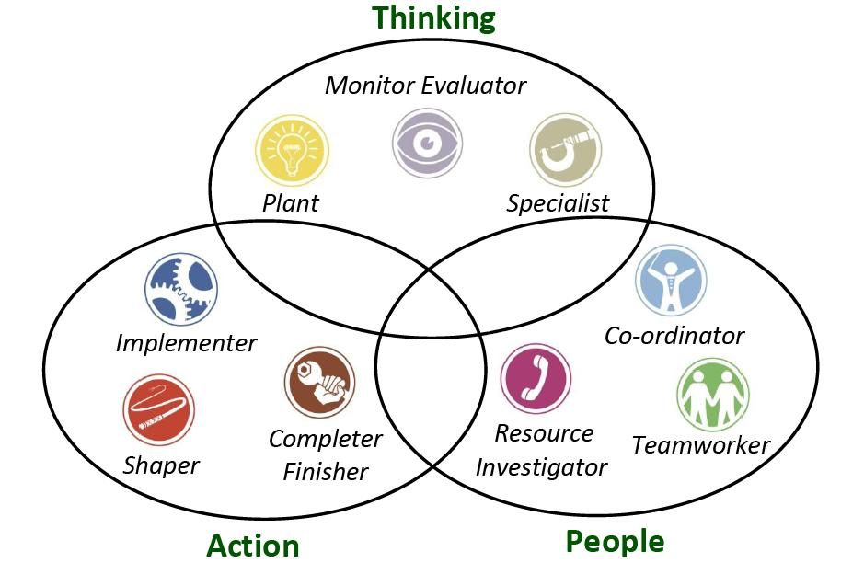
Tímové role
ČASŤ 4. BUDOVANIE A ROZVOJ TÍMU
Podľa Belbina si najúspešnejšie tímy vyžadujú rôzne typy tímových rolí. V každom tíme by mali byť členovia, ktorí sú:
Orientovaní na ľudí
Orientovaní na činnosť
Orientovaní na uvažovanie / myslenie
This Project has been funded with support from the European Commission. This publication reflects the views only of the author, and the Commission cannot be held responsible for any use which may be made of the information contained therein.

Slide 19
ČASŤ 5. MOTIVÁCIA ĽUDÍ
This Project has been funded with support from the European Commission. This publication reflects the views only of the author, and the Commission cannot be held responsible for any use which may be made of the information contained therein.

Slide 20
Čo znamená motivácia?
ČASŤ 5. MOTIVÁCIA ĽUDÍ
Motivácia zamestnancov je všeobecne definovaná ako psychologická sila, ktorá určuje smer správania sa osoby v tíme alebo organizácii. Motivácia zamestnancov popisuje ich odhodlanie vykonávať svoju prácu, ako sa angažujú v dosahovaní cieľov spoločnosti a ako sa cítia byť oprávnení v rámci každodennej práce.
Prečo je dôležitá?
Motivovaní pracovníci sú pri práci spokojnejší a šťastnejší, sú viac sústredení a efektívnejšie pracujú na dosahovaní cieľov a získavaní odmien, ktoré hľadajú. Motivovaní zamestnanci môžu pomôcť zvýšiť kvalitu práce a produktivitu, ako aj znížiť náklady.
This Project has been funded with support from the European Commission. This publication reflects the views only of the author, and the Commission cannot be held responsible for any use which may be made of the information contained therein.

Slide 21
Teória kognitívneho hodnotenia
ČASŤ 5. MOTIVÁCIA ĽUDÍ
Motivácia v zamestnaní môže byť vonkajšia alebo vnútorná, čo znamená, že motivačné faktory zamestnanca môžu pochádzať z interných alebo externých zdrojov.
Vnútorné motivátory: úspech, zodpovednosť a kompetencie, motivátory, ktoré vychádzajú zo samotného výkonu úlohy alebo práce – vlastný záujem o prácu.
Vonkajšie motivátory: mzda, povýšenie, spätná väzba, pracovné podmienky – veci, ktoré pochádzajú z okolitého prostredia osoby, pričom sú riadené ostatnými.
This Project has been funded with support from the European Commission. This publication reflects the views only of the author, and the Commission cannot be held responsible for any use which may be made of the information contained therein.

Slide 22
Maslowova hierarchia potrieb
ČASŤ 5. MOTIVÁCIA ĽUDÍ
Čo vlastne ľudia očakávajú?
Ako líder im môžete pomôcť nájsť to, čo hľadajú
Potreba | V domácom prostredí | Na pracovisku
Potreba sebarealizácie | Vzdelávanie, náboženstvo, koníčky, osobný rast | Tréning, postup, rast, tvorivosť
Úcta | Schválenie rodinou, priateľmi, komunitou | Uznanie, status, zodpovednosť
Príslušnosť | Rodina, priatelia, kluby | Tímy, spolupracovníci, klienti, vedúci, podriadení, vzťahy
Bezpečnosť | Sloboda od vojny a násilia | Bezpečnosť práce, istota zamestnania, zdravotné poistenie
Fyziologické potreby | Jedlo, bývanie | Teplo, klimatizácia, základný plat, prestávky
This Project has been funded with support from the European Commission. This publication reflects the views only of the author, and the Commission cannot be held responsible for any use which may be made of the information contained therein.

Slide 23
Ako motivovať ľudí?
ČASŤ 5. MOTIVÁCIA ĽUDÍ
Používajte komplimenty
Zistite, čo motivuje vašich ľudí
Spôsoby, ako oceniť ľudí, sú obmedzené len vašou fantáziou
Ďakujte priateľským spôsobom za dosiahnuté výsledky
Všímajte si mimoriadne úspechy a kompliment urobte verejne
Vypočujte si vašich ľudí
Dajte ľuďom pocítiť, že ich názory sú pre vás!
Viac tipov?
Stanovte si SMARTER ciele!
Konkrétne – konkrétne, čo vlastne chcete dosiahnuť?
Merateľné – musíte byť schopní sledovať pokrok a merať výsledok plnenia svojho cieľa
Dohodnuté – váš cieľ musí byť dohodnutý s vaším tímom alebo klientmi (všeobecne so zainteresovanými stranami)
Realistické – nenastavujte si nerealistické ciele – je to demotivujúce
Časovo ohraničené – nastavte si perspektívu času
Etické – v čase spoločenskej zodpovednosti podnikov ide o dôležitú otázku Zamestnanci, najmä mladšia generácia, sú v tejto veci veľmi citliví
Zaznamenané – napíšte si svoje ciele
Zdieľajte informácie
Poskytujte informácie
Informujte o výsledkoch
Spätná väzba – pochvala
Vypočujte si rady a návrhy
Zapojte tím do rozhodovania
Integrujte tím a odmeňujte spoluprácu
This Project has been funded with support from the European Commission. This publication reflects the views only of the author, and the Commission cannot be held responsible for any use which may be made of the information contained therein.

Slide 24
ĎAKUJEME!

